Slide 1

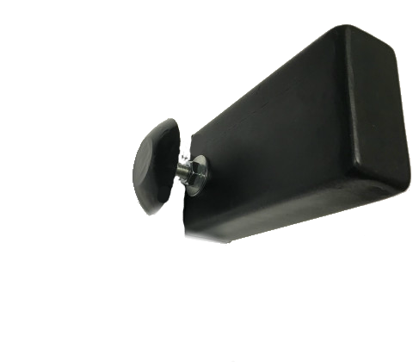
Моніторинг колодязів на основ мереж LoraWan та NB-IoT

Slide 2
Датчик відкриття люків використовує мережу NB-IoT діапазону B1(2100), B3(1800), B5(850), B7(2600) B8(900) B200(800) МГц або LoRaWAN 864-868 та призначений для дистанційного контролю несанкціонованого доступу до колодязі. Датчик дозволяє відстежувати відкриття люків і запобігати надзвичайним ситуаціям. Датчик кріпиться під кришкою люка і спрацьовує під час піднімання кришки по сигналу від акселерометра. Антена датчика виводиться на зовнішню сторону люка, що забезпечує впевнений радіоприйом на велику відстань.
Датчик встановлений у металевий корпус, який кріпиться до люка за допомогою болтового кріплення.
Плата датчика додатково захищена герметичним пластиковим корпусом, який оснащений датчиком відкриття.
Датчик MHM V.1.01 призначений для роботи з мережами LoRaWAN, датчик MHM V.1.02 – з мережами NB-IoT

Slide 3
Параметры
Параметри | Значення
Діапазони робочих частот, МГц | NB-IoT B1(2100), B3(1800), B5(850), B7(2600) B8(900) B200(800) LoRaWAN RU864-868 EU863-870 KZ865-868
Діапазон робочих температур, °С | - 40…+85
Габаритні розміри, мм | 300х100х55
Маса, г, | 500
Ступінь захисту | IP67
Строк служби | Щонайменше 10 років
Робота від батареї | Щонайменше 5 років

Slide 4
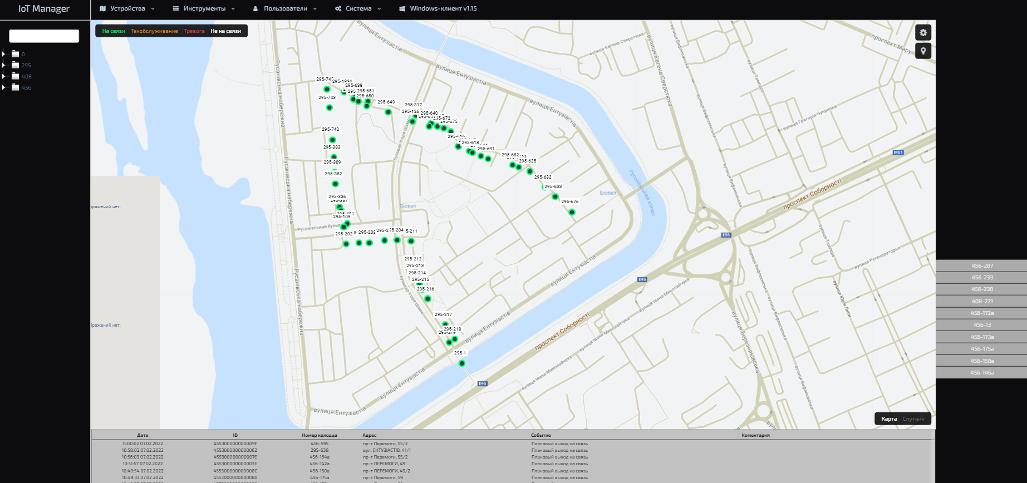
WEB інтерфейс
,

Slide 5
Програмне забезпечення
Програмне забезпечення для моніторингу люків виконане у вигляді віртуальної машини і може бути розгорнуте як на майданчику замовника, так і використовувати віртуальні сервери в Інтернеті.
Складається із трьох ключових елементів: web сервер, база даних, програма IoT hub. IoT-hub працює з датчиками через мережі NB-IoT та LoraWAN.
Рішення дозволяє отримувати повідомлення від датчиків, керувати та конфігурувати датчики. Обмін із датчиками двох сторонній.
Зручний інтерфейс моніторингу стану колодязів, що дозволяє відображати стан люків: на зв'язку чи ні, санкціонований доступ, несанкціоноване відкриття, відкриття корпусу, рівень сигналу і т.д. На карті можна відображати всі люки або шарами залежно від подій.
На додаток до web-інтерфейсу пропонується програма інстальована в Windows, що працює у фоновому режимі. У разі несанкціонованого відкриття колодязів, програма дублює тривогу веб-інтерфейсу. У рішенні виключено можливість пропуску тривожних повідомлень

Slide 6
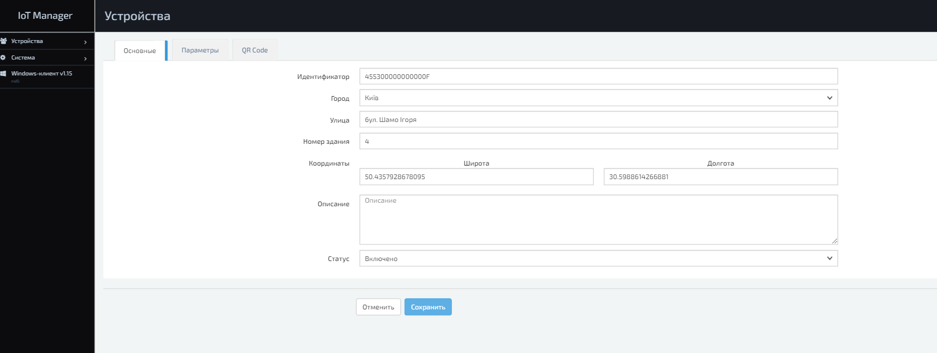
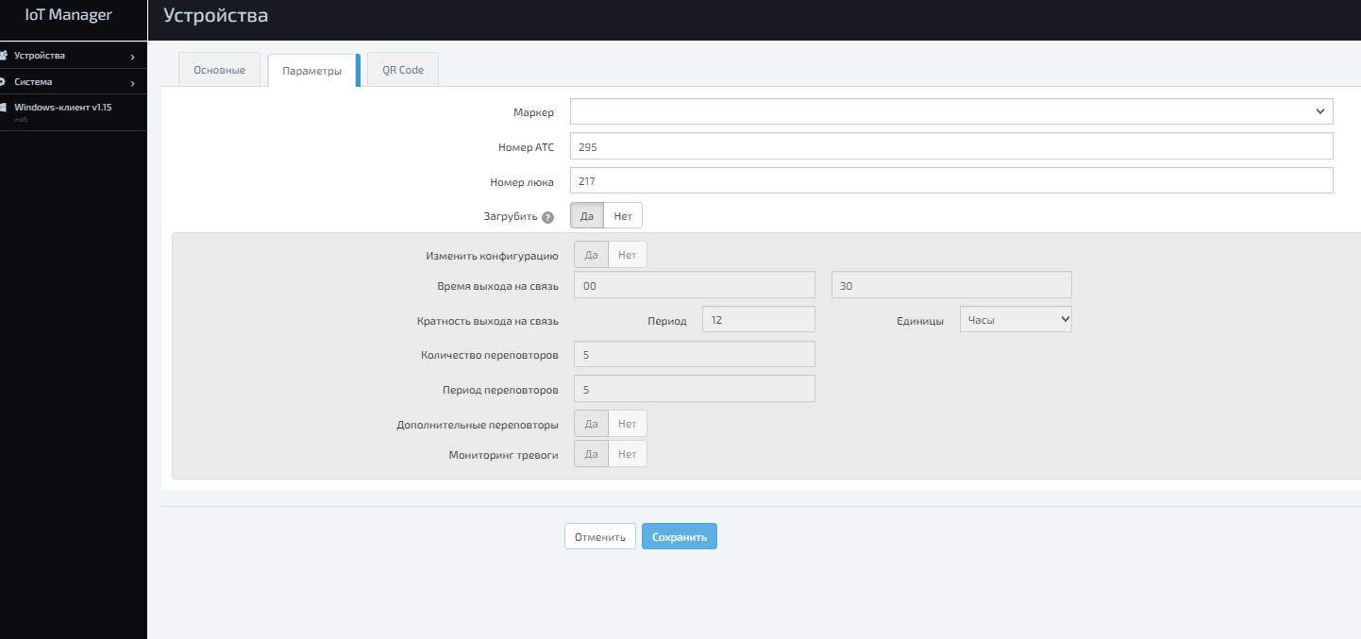
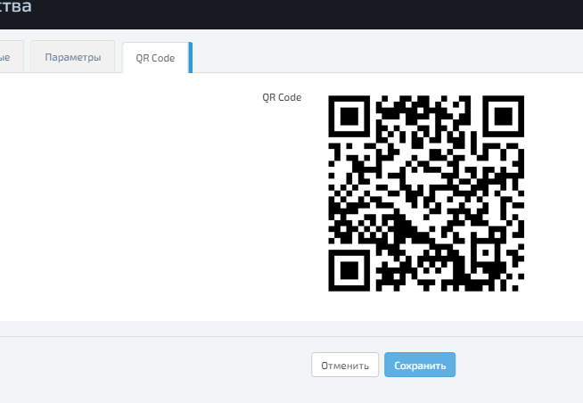
Конфігурування датчиків
Кожен датчик може бути індивідуально налаштований

Slide 7
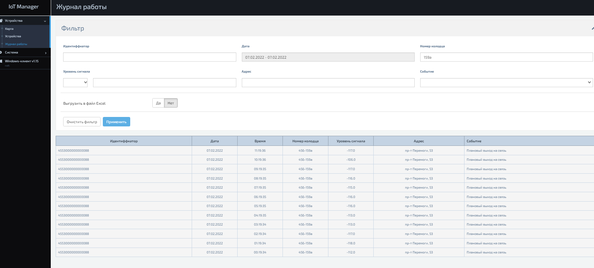
Логування подій
За допомогою зручного фільтра можна отримати інформацію з логів необхідного змісту. Відстежити роботу конкретного датчика. Вивести події тривожних спрацьовувань за всіма датчиками, розряду батареї і т.д.

Slide 8
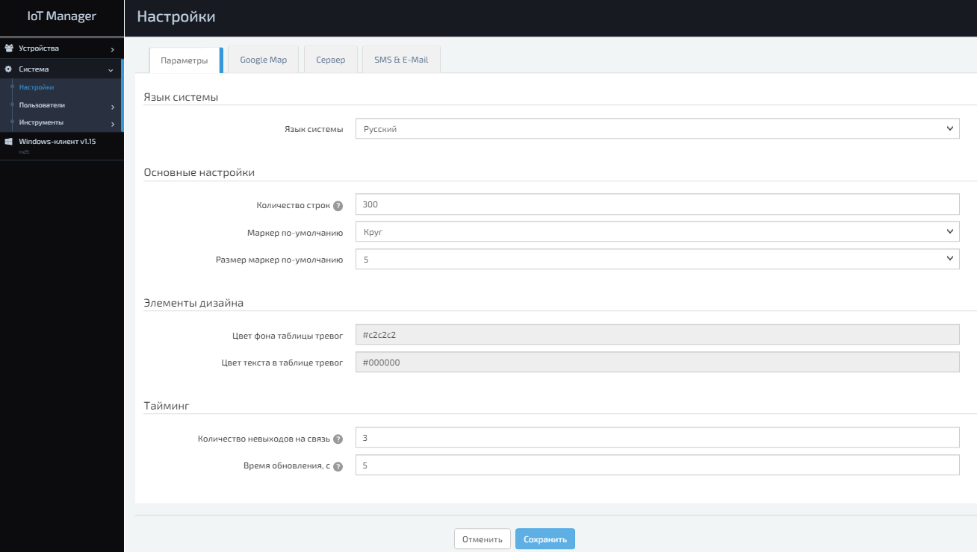
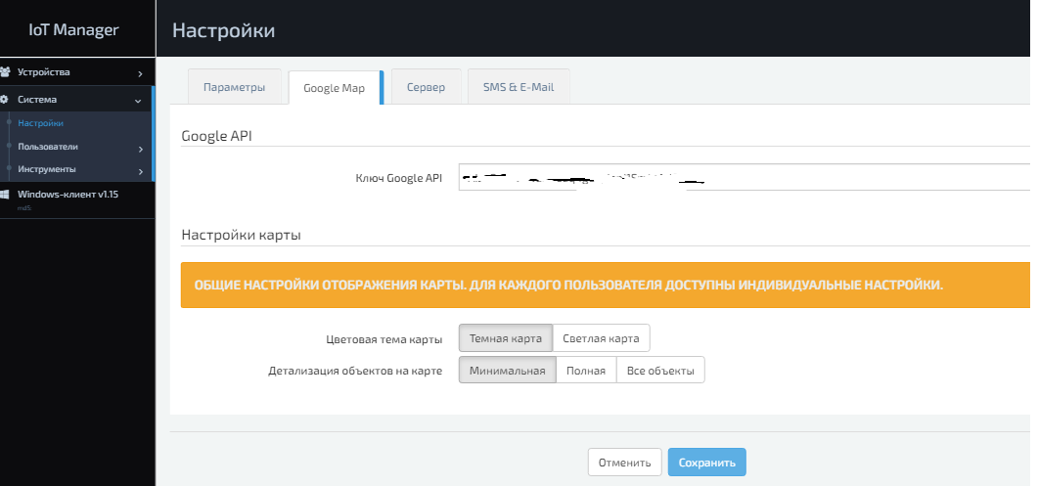
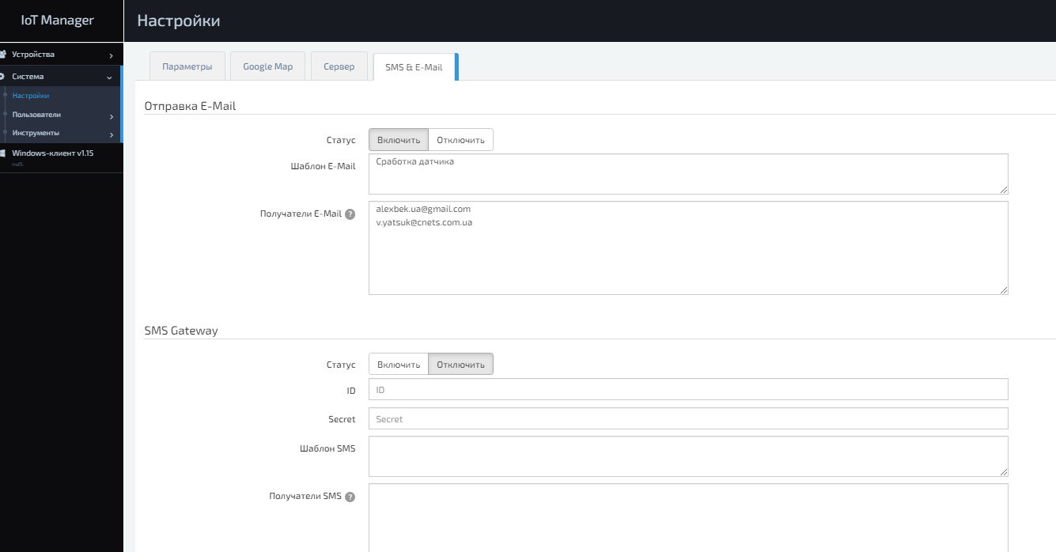
Індивідуальні налаштування web інтерфейсу, відправка email та SMS
Web-інтерфейс можна налаштувати індивідуально. Світлий або темний фони, деталізацію об'єктів карти, налаштувати відсилання повідомлень на email або відправку СМС повідомлень.

Slide 9
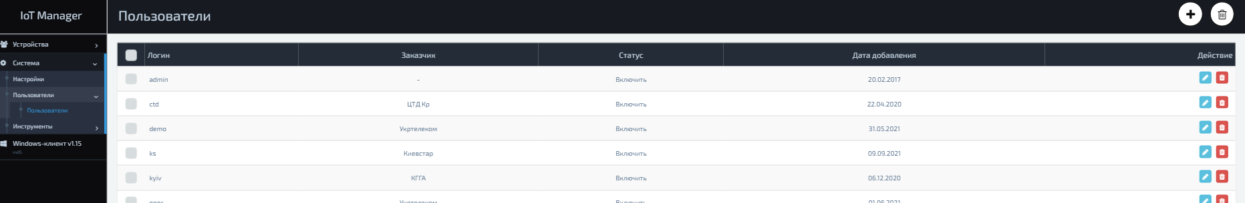
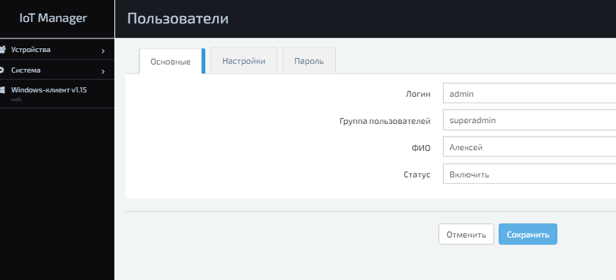
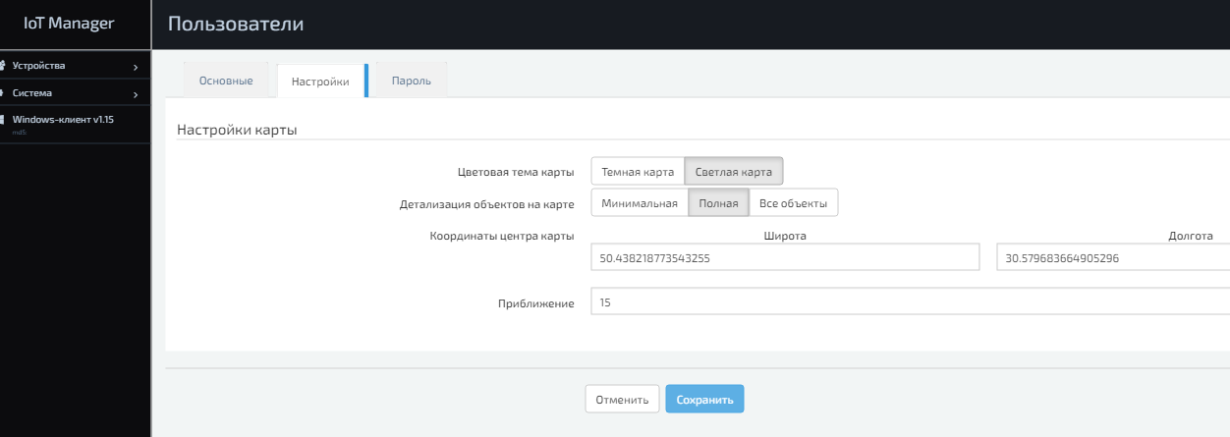
Керування користувачами
Можливе створення користувачів з різними правами доступу, з прив'язкою датчиків до користувача та індивідуальними параметрами графічного інтерфейсу
Тел. +38(067) 550 20 81
v.yatsuk@cnets.com.ua

